Slide 1






YAYASAN PERGURUAN TINGGI KOMPUTER (YPTK) PADANG
UNIVERSITAS PUTRA INDONESIA “YPTK” PADANG
MODUL PRAKTIKUM HAL 79
UNIVERSITAS PUTRA INDONESIA “YPTK” PADANG

Slide 2
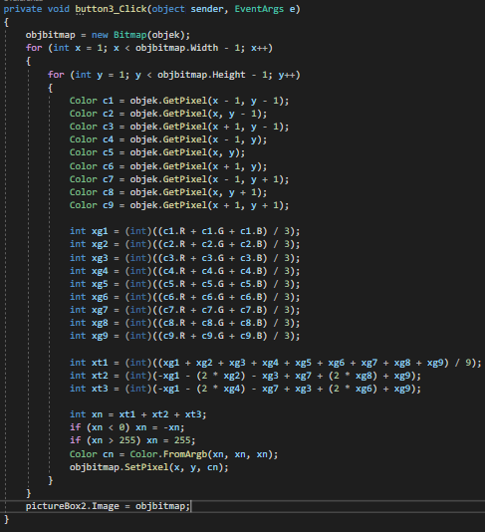
YAYASAN PERGURUAN TINGGI KOMPUTER (YPTK) PADANG
UNIVERSITAS PUTRA INDONESIA “YPTK” PADANG
1. Tuliskan semua coding!
Source Program
Sharpness
UNIVERSITAS PUTRA INDONESIA “YPTK” PADANG

Slide 3
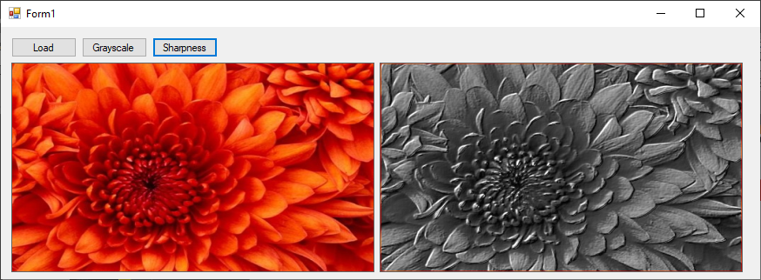
YAYASAN PERGURUAN TINGGI KOMPUTER (YPTK) PADANG
UNIVERSITAS PUTRA INDONESIA “YPTK” PADANG
2. Gunakan perbandingan 2:1 untuk LPF dan HPF
Source Program
Sharpness
UNIVERSITAS PUTRA INDONESIA “YPTK” PADANG

Slide 4
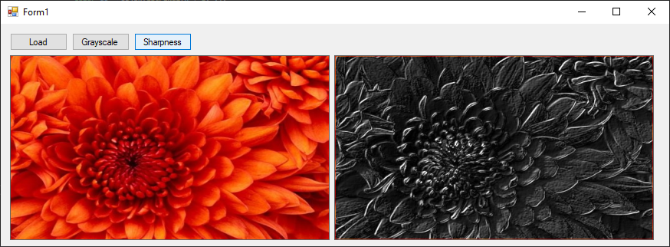
YAYASAN PERGURUAN TINGGI KOMPUTER (YPTK) PADANG
UNIVERSITAS PUTRA INDONESIA “YPTK” PADANG
2. Gunakan perbandingan 2:1 untuk LPF dan HPF
Source Program
Sharpness
UNIVERSITAS PUTRA INDONESIA “YPTK” PADANG

Slide 5
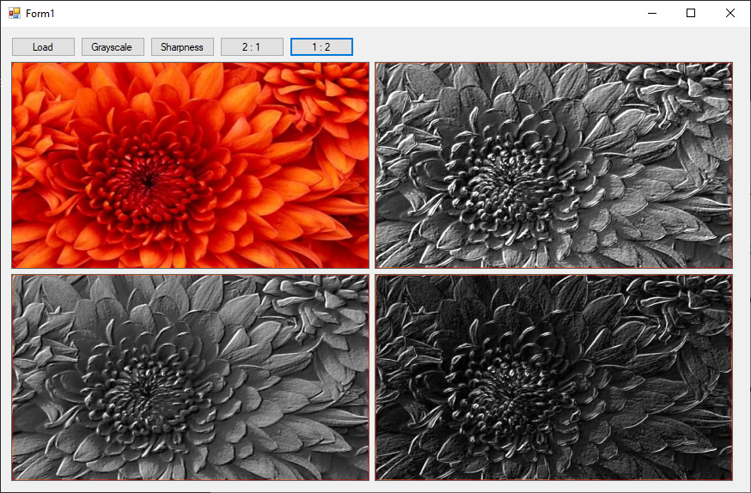
YAYASAN PERGURUAN TINGGI KOMPUTER (YPTK) PADANG
UNIVERSITAS PUTRA INDONESIA “YPTK” PADANG
2. Gunakan perbandingan 2:1 untuk LPF dan HPF
LPF 1 : 1 HPF
Source Program
Sharpness
LPF 2 : 1 HPF
LPF 1 : 2 HPF
UNIVERSITAS PUTRA INDONESIA “YPTK” PADANG

